Slide 1






Slide 2


















Slide 3

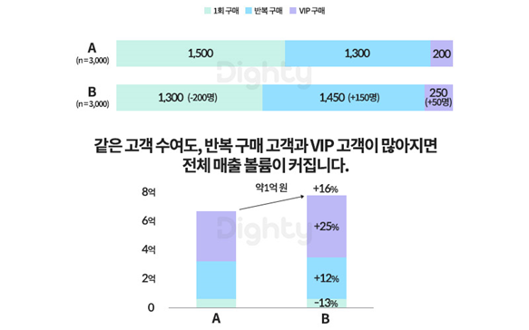
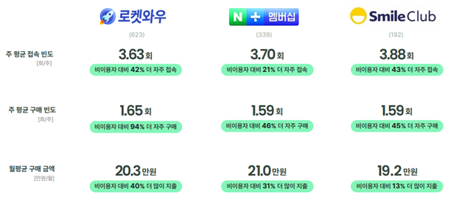
개요
1) 분석 목적 및 필요성
출처:https://blog.dighty.com/recipe/?q=YToyOntzOjEyOiJrZXl3b3JkX3R5cGUiO3M6MzoiYWxsIjtzOjQ6InBhZ2UiO2k6MTt9&bmode=view&idx=11207416&t=board
출처 : www.opensurvey.co.kr
CJ더마켓의 ‘the 프라임’ 가입 고객 수를 증가시켜 반복구매자 및 VIP 고객을 확보하고 궁극적으로 매출의 증대를 꾀하고자 한다.

Slide 4
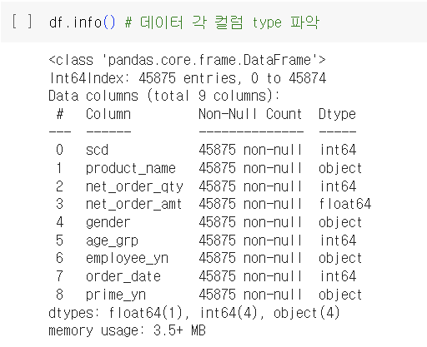
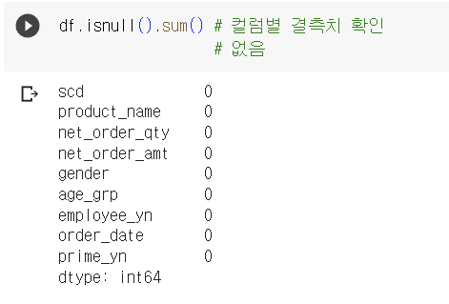
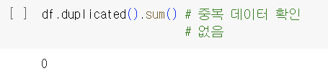
개요
2) 데이터 파악

Slide 5
개요
3) 가설설정
“일반회원과 임직원의 프라임/비프라임 회원 간
구매 특성에 차이가 있을 것이다.”

Slide 6
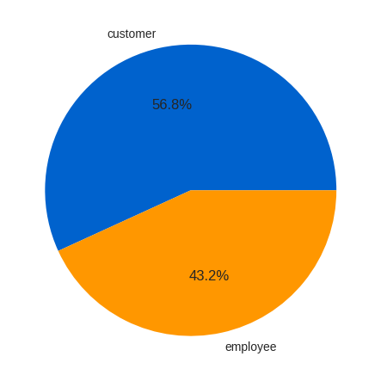
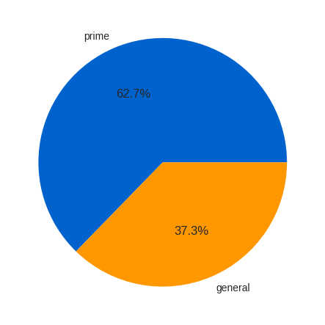
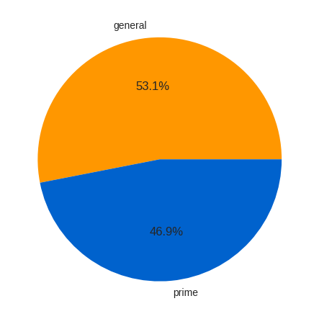
2. 데이터 전처리
1) EDA - employee_yn, prime_yn 파악
employee_yn 비율
prime_yn 비율 in employee
prime_yn 비율 in customer

Slide 7
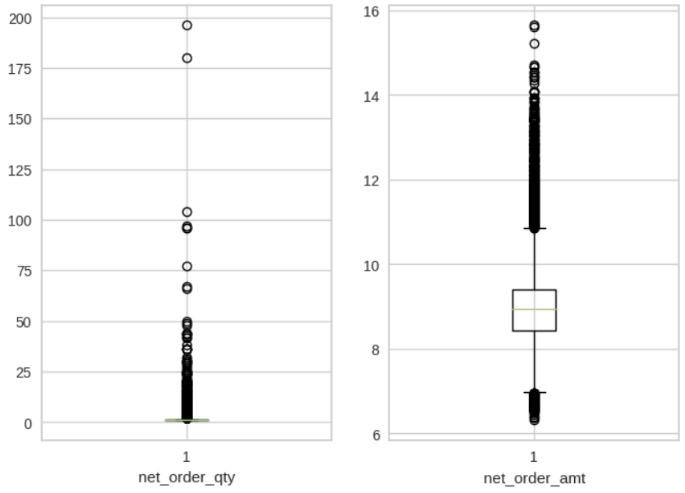
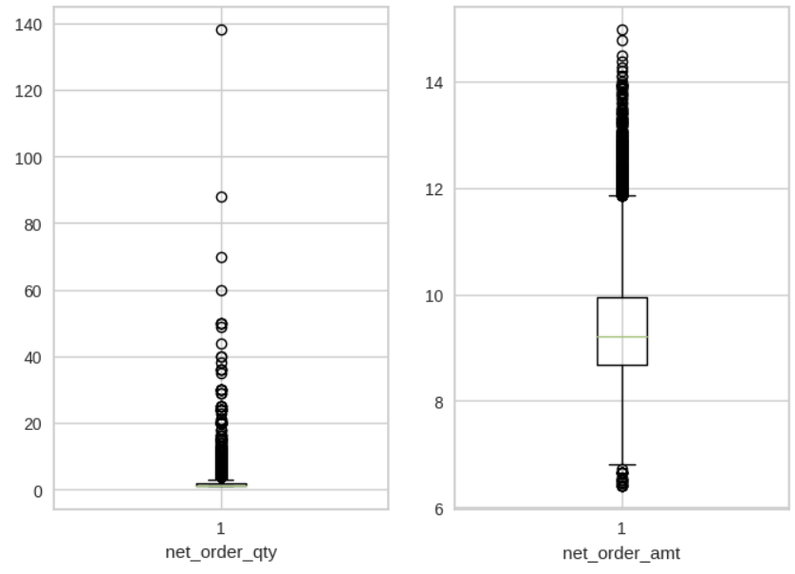
2. 데이터 전처리
1) EDA - 이상치 확인
customer
employee

Slide 8
2. 데이터 전처리
1) EDA - 이상치 파악
데이터 | 이상치 후보 판단 기준 | 이상치 후보 개수
Employee | Z-score 3 이상 & Q1, Q3 기준 1.5*IQR 벗어나는 경우 | 454
 | Z-score 3 이상 & Q1, Q3 기준 3*IQR 벗어나는 경우 | 412
Customer | Z-score 3 이상 & Q1, Q3 기준 1.5*IQR 벗어나는 경우 | 449
 | Z-score 3 이상 & Q1, Q3 기준 3*IQR 벗어나는 경우 | 395
위에서 나온 이상치 후보들은 상품을 여러 개 구매하였기 때문에 발생했다고 판단
상품을 여러 개 구매한 사람은 선물세트를 구매한 고객으로, 1월에 명절 선물로 구매하는 주 고객층이라고 판단
따라서 이상치로 판단하지 않고 분석에 사용함

Slide 9
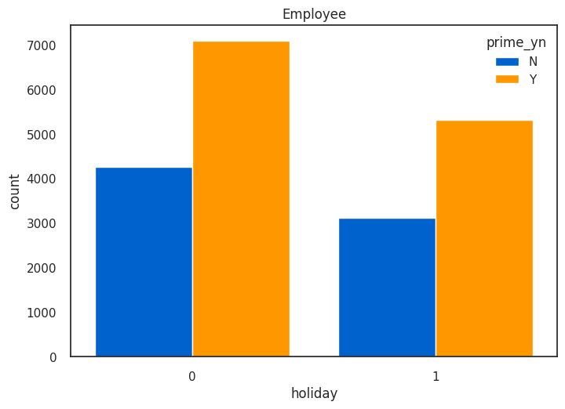
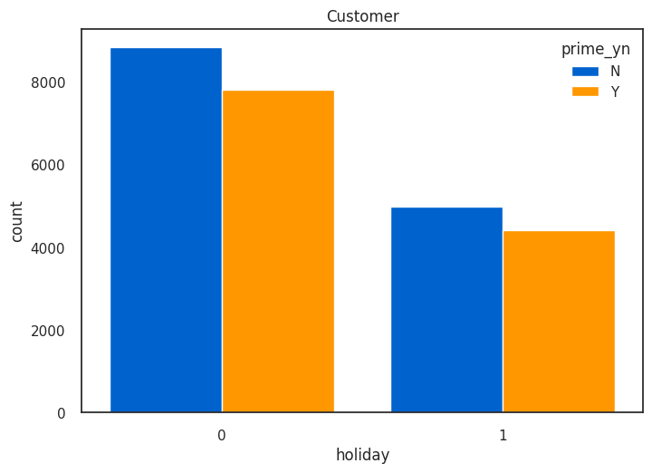
2. 데이터 전처리
2) order_date -> holiday
order_date 컬럼에서 해당 날짜가 비영업일이면 1, 영업일이면 0
Employee와 Customer에서 영업일별로 각각 반대의 결과 나타남
하지만 같은 데이터 내 프라임과 비프라임 회원과의 차이에서는 같은 경향 보임

Slide 10
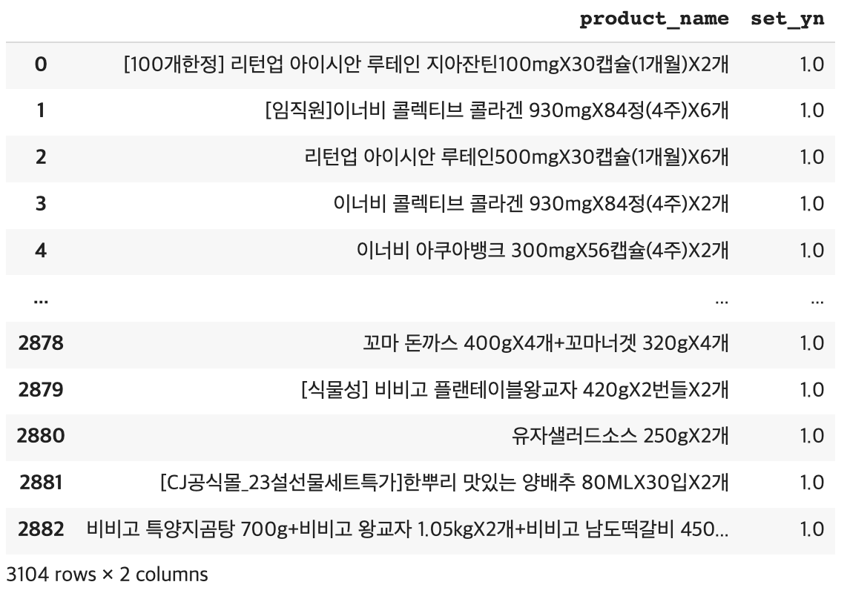
2. 데이터 전처리
3-1) product_name -> set_yn
set_yn 변수 생성
개별 상품인지 여러개의 상품을 묶어서 판매한 상품인지 여부를 파악한 파생변수
총 3104개의 unique한 product에 대해서
제품이 묶음상품이면 1, 개별상품이면 0으로 설정
Notes:
환, 포, 정, 캡슐이 들어있는 상품명의 경우 개수가 여러개여도 하나의 단일 상품으로 처리(단, 옆에 x개가 붙어 여러개를 판매한 경우는 묶음 상품으로 처리)
이름에 BOX가 붙은 상품의 경우 여러 상품을 묶어서 판매하는 묶음 상품으로 처리

Slide 11
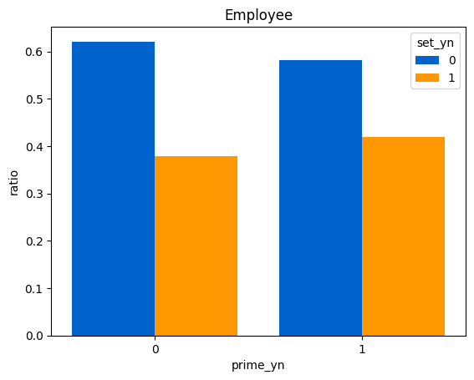
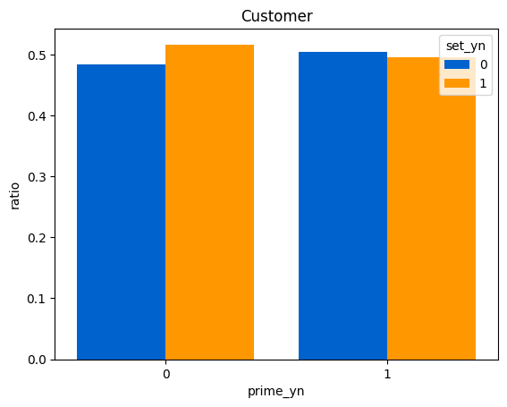
직원 / 고객 데이터 각각의 프라임 회원 여부에 따른 묶음상품 여부의 비율
Employee의 경우 프라임 회원의 묶음상품 구매비율이 비프라임 회원에 비해 상대적으로 높음
Customer의 경우 프라임 회원의 개별상품 구매비율이 비프라임 회원에 비해 상대적으로 높음
하지만 프라임/비프라임 회원 간의 묶음상품 구매비율의 차이가 유의미하게 나타나지 않음

Slide 12
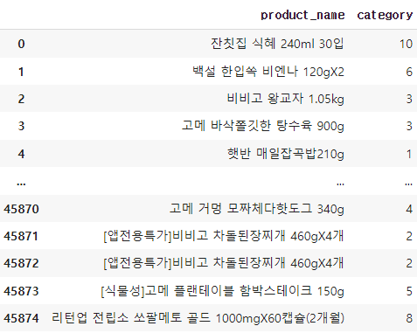

2. 데이터 전처리
3-2) product_name -> category
1
2
3
.
.
.
.
.
.
13 : 스팸 & 오일 선물세트
14 : 상품이 혼합되어 특정 카테고리로 분류가 불가능한 상품인 경우
ex) 임직원생일선물, 투썸스페셜 기프트세트, 한정set (쯔란갈비/마장반면)
11
12

Slide 13
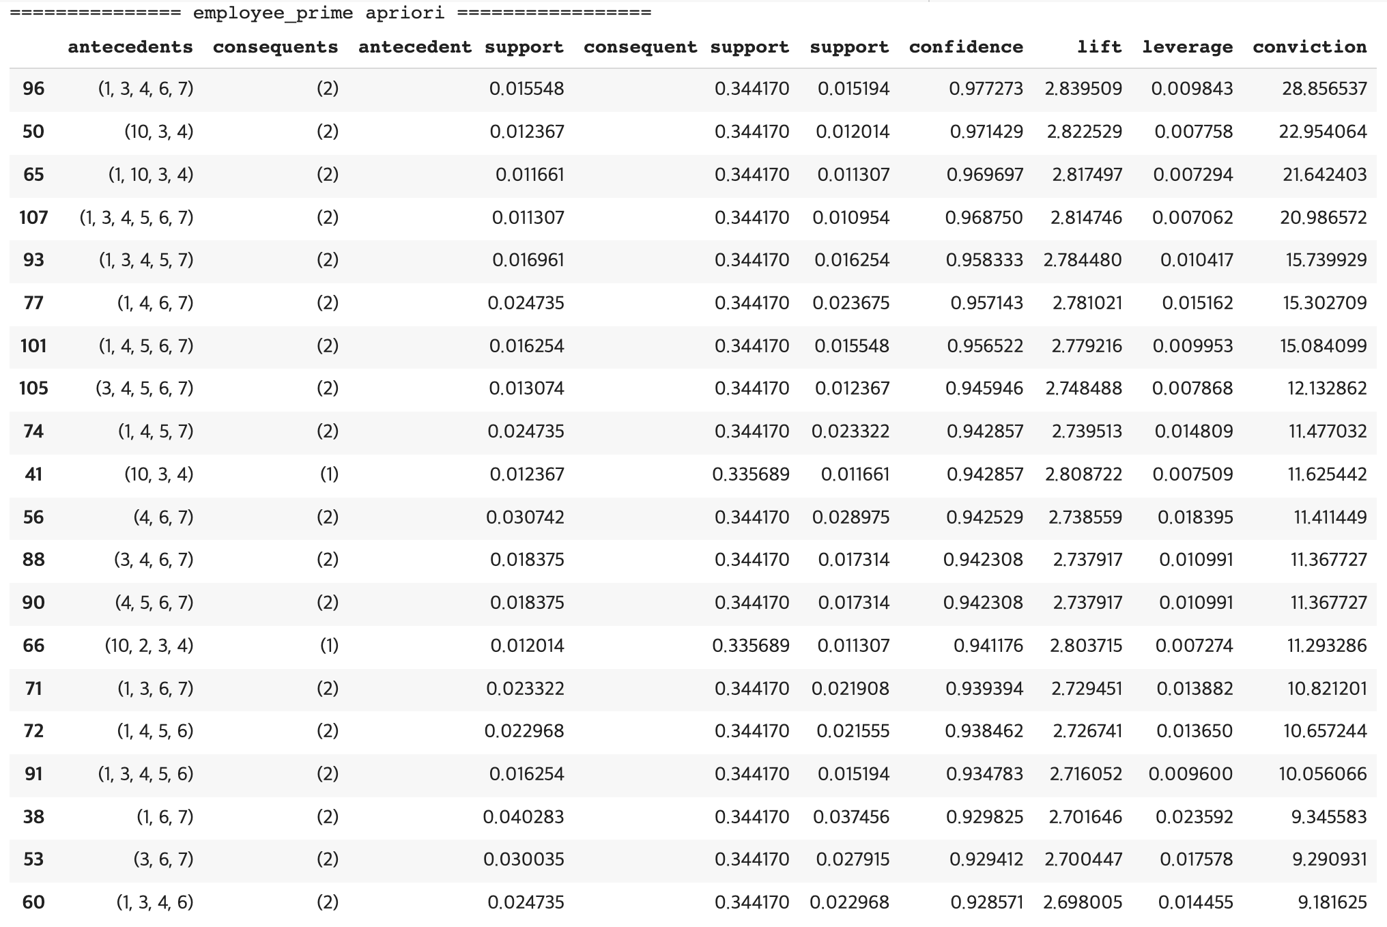
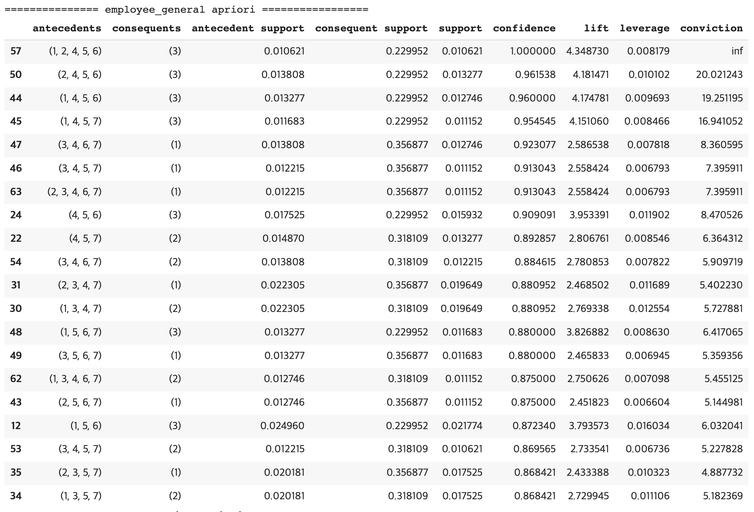
2. 데이터 전처리
3-2) category - Apriori 분석 (임직원)
Notes:
(3,4,6,7), (1,4,5,7), (1,4,5,6),

Slide 14
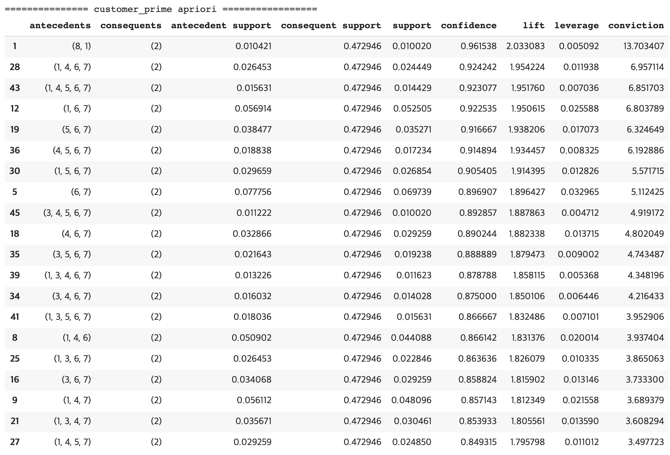
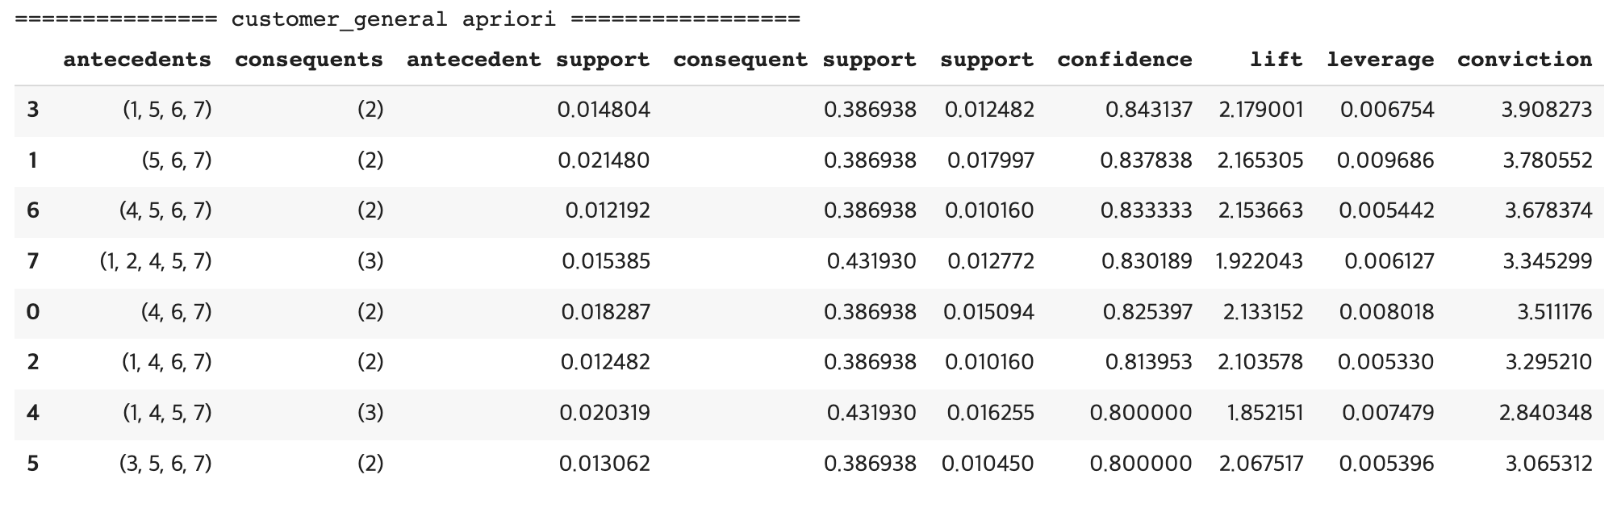
2. 데이터 전처리
3-2) category - Apriori 분석 (고객)
Notes:
(1,4,5,7)

Slide 15
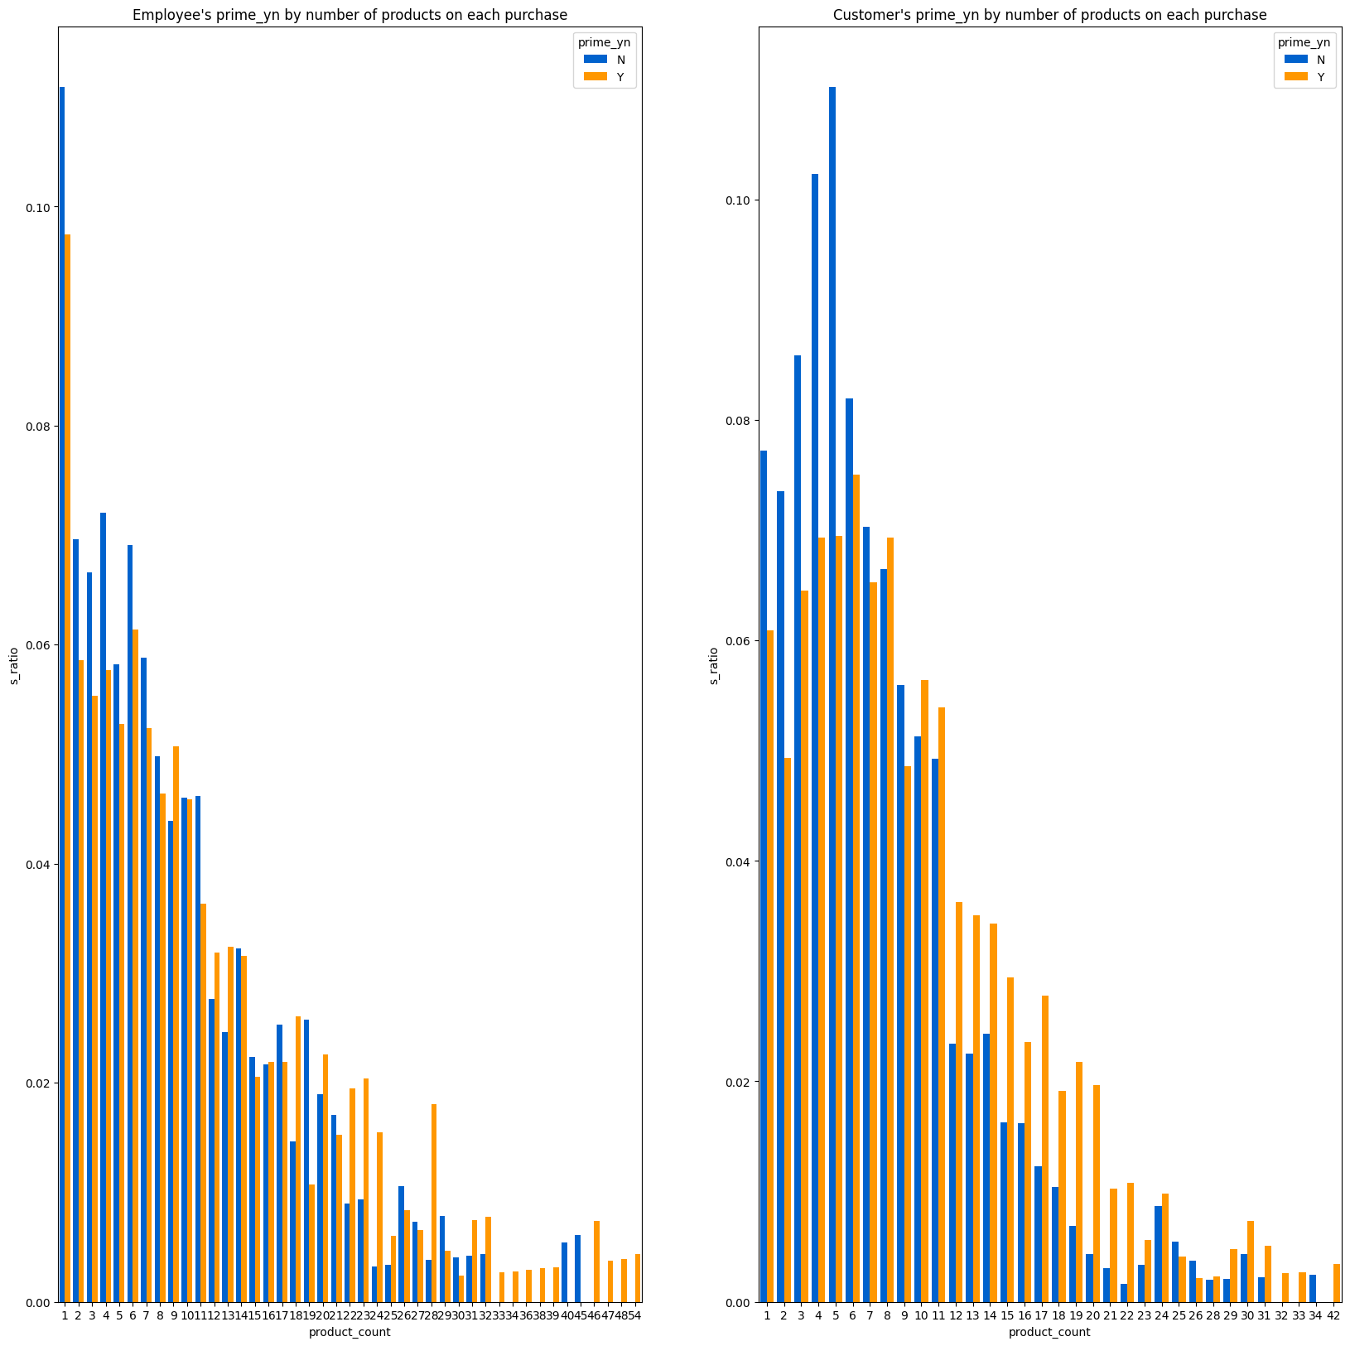
2. 데이터 전처리
4) scd -> scd_count
scd_count 변수
하나의 주문번호에 따른 구매 품목의 개수
주문할 때 한번에 몇 개의 상품을 구매하는지 확인
시각화 결과
product의 수가 적을 때 : 비프라임 회원의 비율 높음
product의 수가 많을 때 : 프라임 회원의 비율 높음

Slide 16
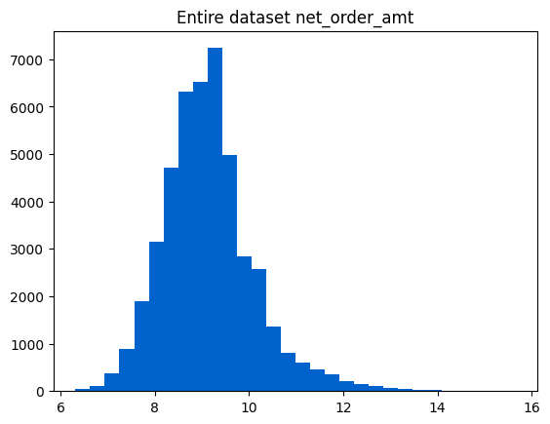
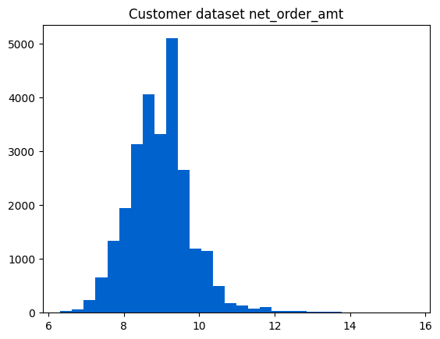
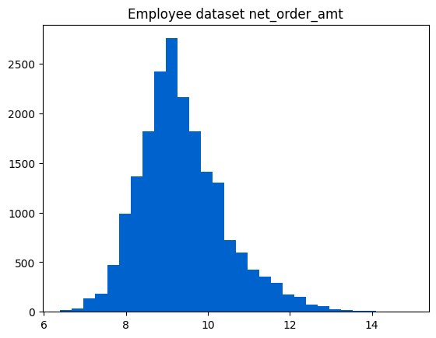
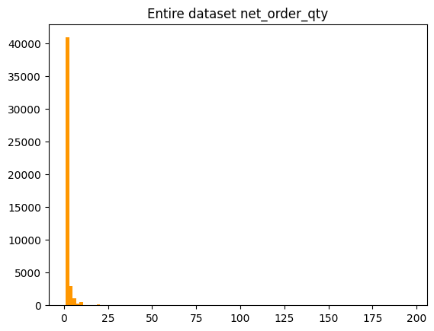
2. 데이터 전처리
5) net_order_amt
Notes:
전체, employee, customer에서 net_order_amt는 모두 정규분포와 유사한 형태의 분포가 나타남
-> min-max, max-abs제외
net_order_qty는 오른쪽으로 꼬리가 매우 긴(즉, 왜도가 매우 큰) 분포가 나타남
박기정

Slide 17
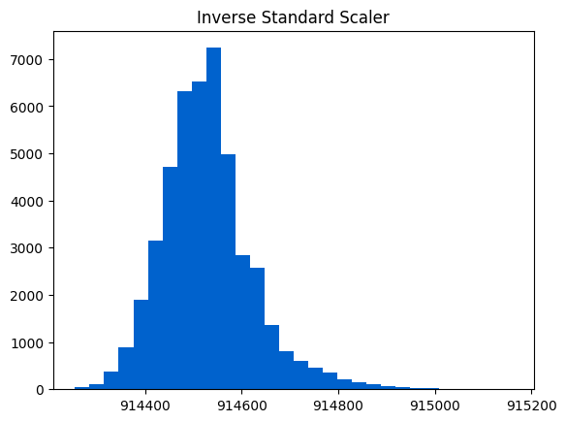
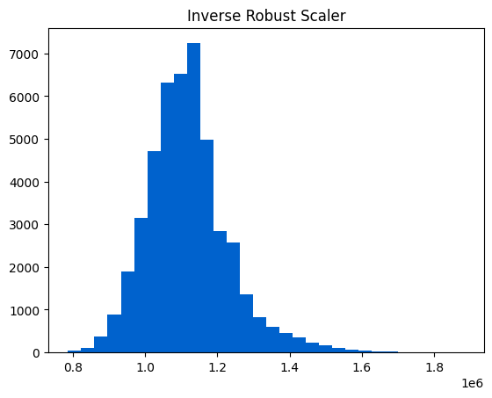
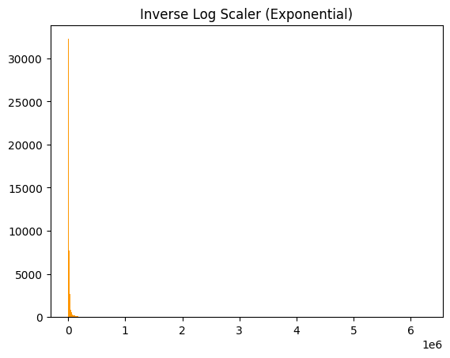
< net_order_amt 변수에 사용된 스케일러 유추 >
Standard와 Robust Scaling의 경우 변환 전 데이터의 통계량을 정확히 알 수 없음
임의의 가중치를 각 통계량에 랜덤으로 부여하고 반복적으로 수행하면서 역변환
그 결과, 분포의 형태 자체는 변하지 않음
반면, 로그변환의 역변환인 exponential을 적용한 그래프는 net_order_qty와 유사하게 왜도가 매우 큰 분포로 나타남
따라서 net_order_amt 변수에 로그변환이 적용됐을 가능성 높음

Slide 18
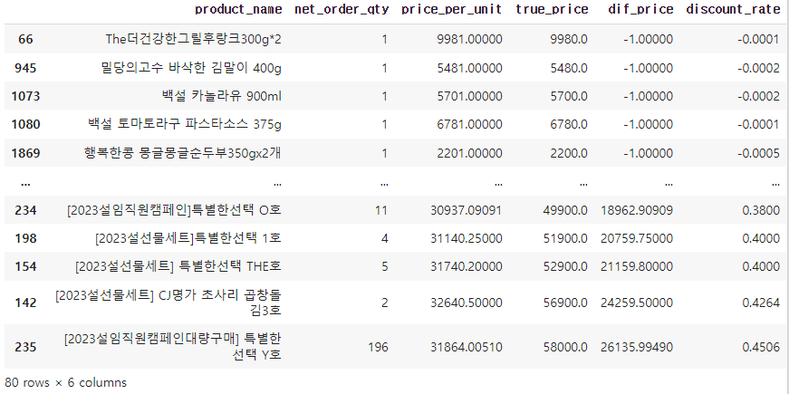
< 로그 변환 추가 증명 : 실제 가격 데이터 사용 >
dif_price : 실제 가격과 로그 역변환 후 얻은 상품의
한 단위 당 가격의 차이
로그 변환한 값이 실제 가격과 거의 일치하는
데이터가 상당 부분 존재
할인율(discount_rate)의 경우 최대가 약 45%인 것으로
보아 1월 행사가 적용된 것으로 보임
요약 : 로그 변환이 적용되었을 것이라는 가정에 대한 근거가 충분하므로 net_order_amt를 exponential 변환 후 net_order_qty로 나누어 price_per_unit을 얻고, 이를 상품 한 단위 당 가격으로 간주

Slide 19
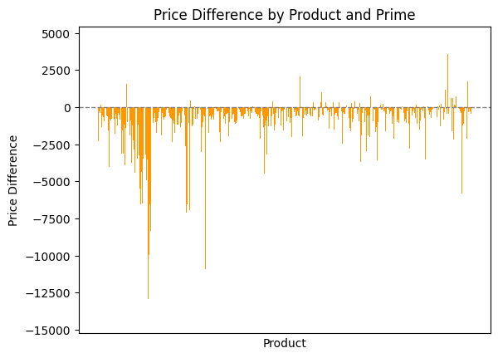
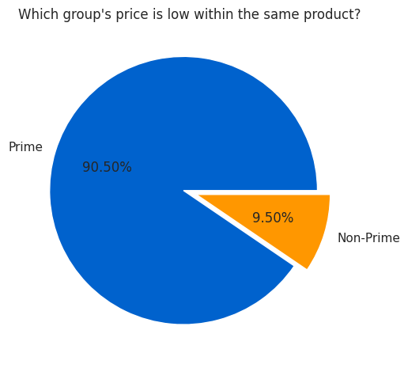
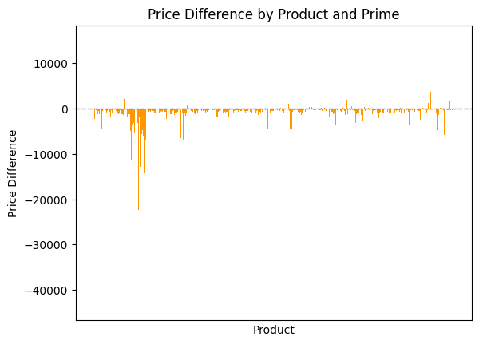
2. 데이터 전처리
5) net_order_amt -> price_per_unit
같은 상품 내 프라임 회원의 구매 금액 평균이
비프라임 회원에 비해 전체적으로 더 낮으므로 모델에 사용

Slide 20
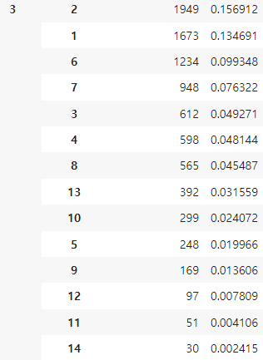
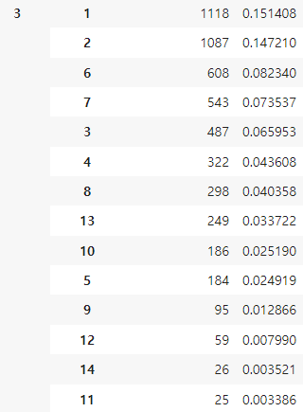
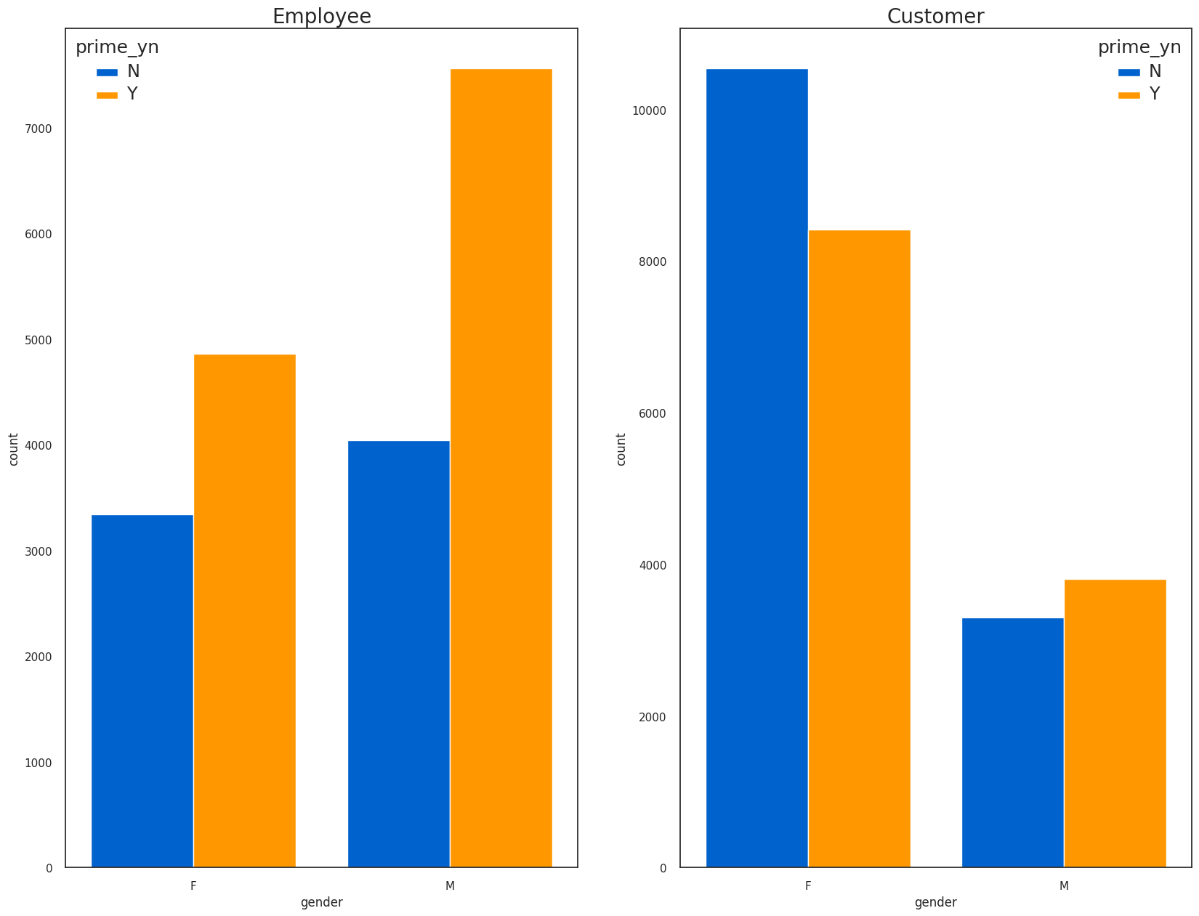
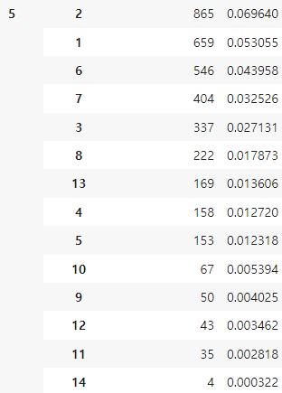
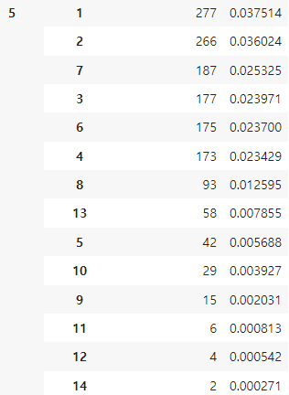
2. 데이터 전처리
6) gender & age_group
< 임직원-프라임 - Age Group 3 >
< 임직원-비프라임-Age Group 3 >
gender
< 임직원-프라임-Age Group 5 >
< 임직원-비프라임-Age Group 5 >

Slide 21
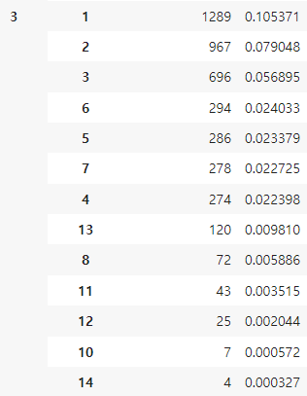
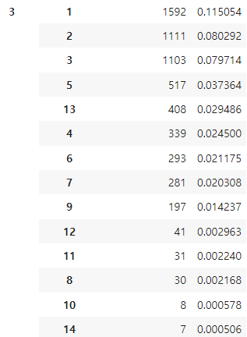
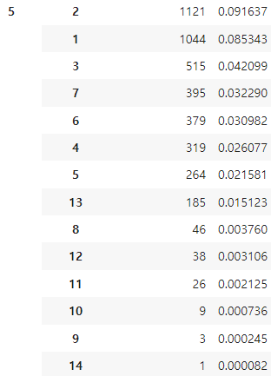
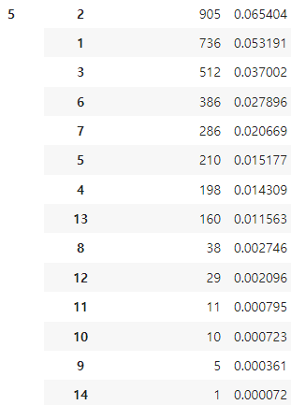
< 고객-프라임-Age Group 3 >
< 고객-비프라임-Age Group 3 >
< 고객-프라임-Age Group 5 >
< 고객-비프라임-Age Group 5 >

Slide 22
[변수 선택]
제거할 변수 : scd, product_name, order_date, holiday, set_yn,
데이터 분리 기준 : employee_yn(model), prime_yn(target)
모델 변수(feature) : net_order_qty, net_order_amt, gender, age_grp,
category, price_per_unit, scd_count
3. 모델링
1) 모델 선택
각 모델의 f1-score
Employee
Decision Tree |  | 0.7133
Random Forest |  | 0.7398
SVM |  | 0.7703
SGD |  | 0.4630
Logistic Regression |  | 0.7709
Naive Bayes |  | 0.7037
XGBoost |  | 0.8465
CatBoost |  | 0.8415
Customer
Decision Tree |  | 0.7009
Random Forest |  | 0.6447
SVM |  | 0.3890
SGD |  | 0.4287
Logistic Regression |  | 0.4683
Naive Bayes |  | 0.5894
XGBoost |  | 0.7860
CatBoost |  | 0.7416

Slide 23
3. 모델링
3. 모델링
2) 하이퍼 파라미터 튜닝
1. learning_rate와 estimator 고정
2. Tree-specific parameter 수정
① learning_rate = 0.1
➢ 학습률
② n_estimators = 1000
➢ 반복 수행 횟수
① max_depth = 5
➢ 트리의 최대 깊이를 설정
② min_child_weight = 1
➢ leaf node 에 포함되는 최소 관측치의 수
③ gamma = 0
➢ leaf node의 추가분할을 결정할 최소손실 감소값
④ subsample = 0.8
➢ 학습시 데이터 샘플링 비율
⑤ colsample_bytruee = 0.8
➢ 트리생성에 필요한 feature의 샘플링 비율
3. Regularization parameter 수정
① reg_alpha = 0 (default)
➢ L1 정규화 규제 파라미터
4. learning_rate 낮추고 반복

Slide 24
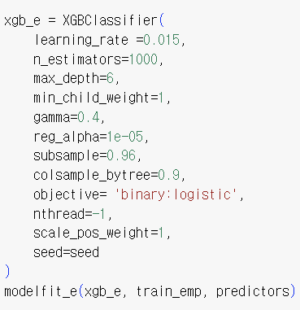
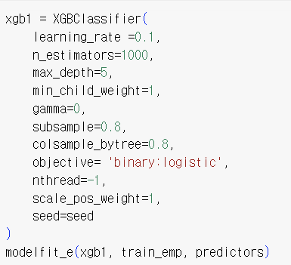
3. 모델링
3. 모델링
2) 하이퍼 파라미터 튜닝
[employee]

Slide 25
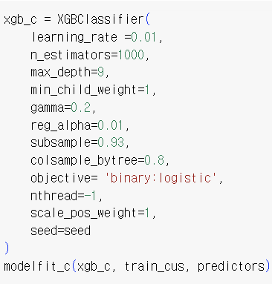
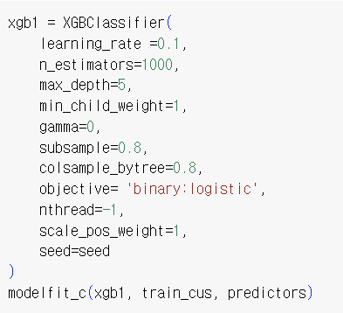
3. 모델링
3. 모델링
2) 하이퍼 파라미터 튜닝
[customer]

Slide 26
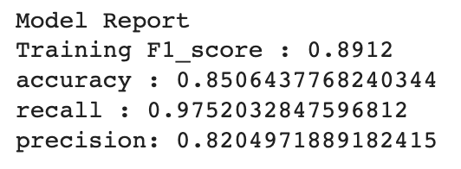
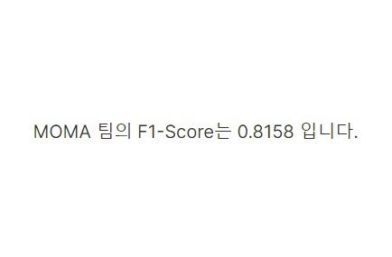

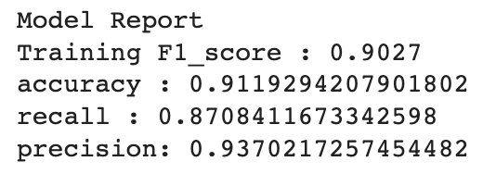
4. 결과
4. 결과
1) f1 score 기반 모델 결과 설명
[employee]
[customer]

Slide 27
4. 결과
2) 예상 기대효과
category
카테고리별 구매 특성 파악(ex. 장바구니 분석 등)을 통해 프라임 회원 예측 가능
해당 카테고리 상품들을 묶어서 판매하는 등의 마케팅적 인사이트도 얻을 수 있을 것으로 기대
price_per_unit & scd_count
프라임 회원 여부 예측에 큰 도움이 될 것으로 기대
gender & age_grp
상대적으로 프라임 회원의 비율이 적은 그룹에 특화된 마케팅 전략을 수립한다면 프라임 회원 수를 늘리는데 도움이 될 것으로 보임
set_yn, holiday
프라임 회원 여부 예측에 크게 작용하지 않을 것으로 보임
프라임 회원에 대한 마케팅 전략 수립 시 이를 참고하여 비용 및 시간을 절감할 수 있을 것이라 예상
전략적 마케팅을 통해 기존 프라임 고객도 유지하면서 새로운 프라임 회원 또한 확보할 수 있을 것이다. 이는 위에서 언급했던 반복구매 고객의 수의 증가로 이어질 것이고, 궁극적으로 매출 증가로도 이어질 수 있을 것으로 기대된다.

Slide 28
Q & A

Slide 29




